Slide 1




(Trang 108, 109)

Slide 2
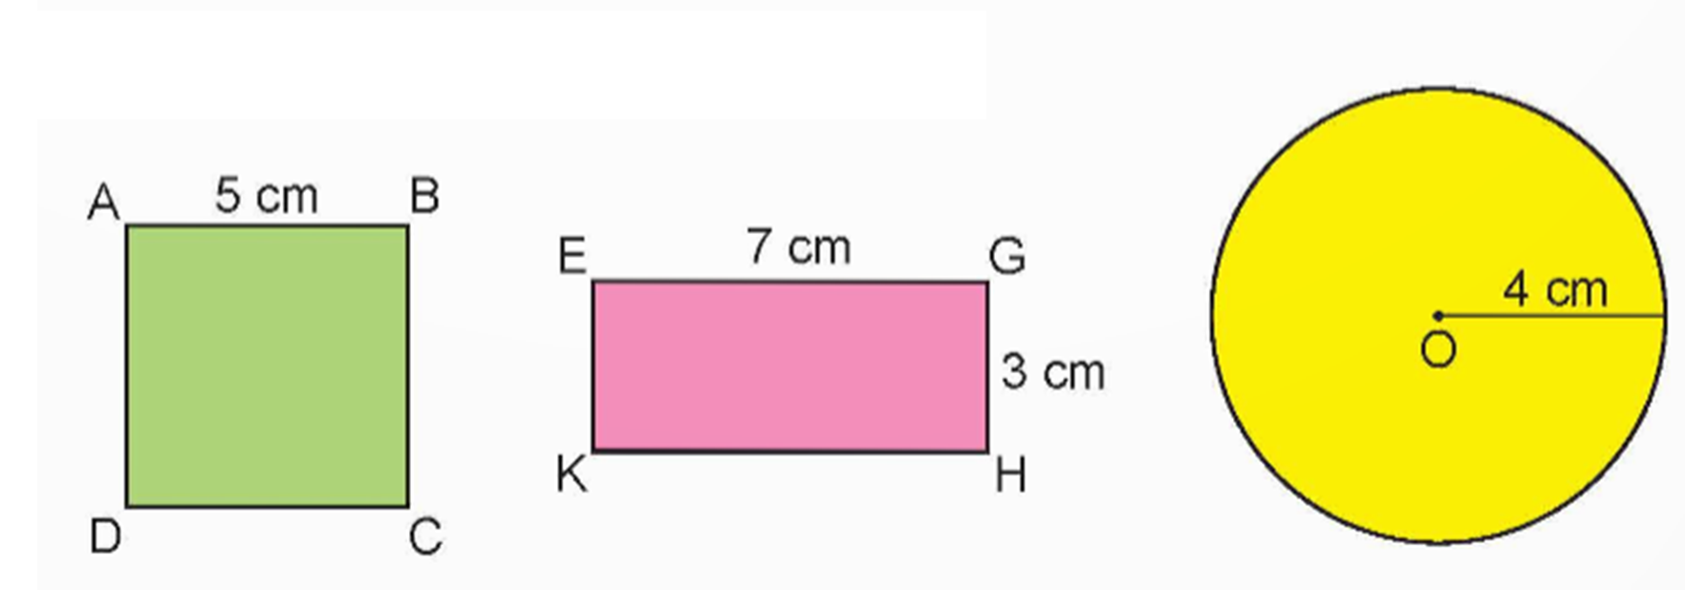
1
Hình nào dưới đây có chu vi lớn nhất?

Slide 3
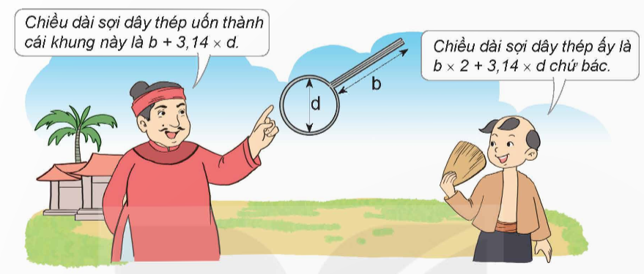
2
Bờm uốn sợi dây thép thành cái khung gồm một hình tròn đường kính d (cm) và hai thanh làm tay cán, mỗi thanh dài b (cm). Hỏi trong bức tranh dưới đây, ai nói đúng?

Slide 4


Slide 5

Chúc các em học tốt

